Slide 1
義大利～威尼斯 303-1

Slide 2
氣 候

Slide 3
埃及---開羅天氣303-4

Slide 4
埃及---開羅天氣303-4

Slide 5
埃及---開羅天氣303-4

Slide 7
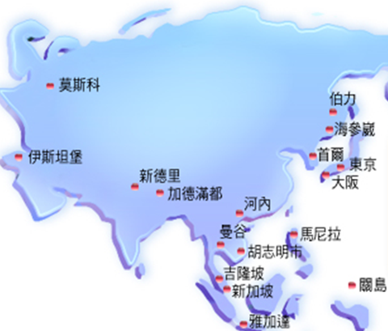
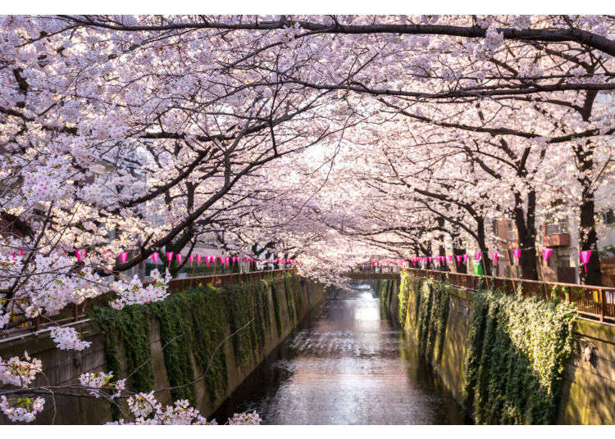
303-第9組報告天氣
組長：40 紀權芸
組員：41 李湘柔
34 游婕宥

Slide 8
2017/06/07
地點 | 天氣 | 溫度(℃) | 月平均溫度(℃) |  | 月平均雨量
 |  |  | 最低 | 最高 | 毫米 | >=0.1毫米日數
東京 | 雨天 | 17~24 | 18.9 | 25.2 | 164.9 | 11.9

Slide 9
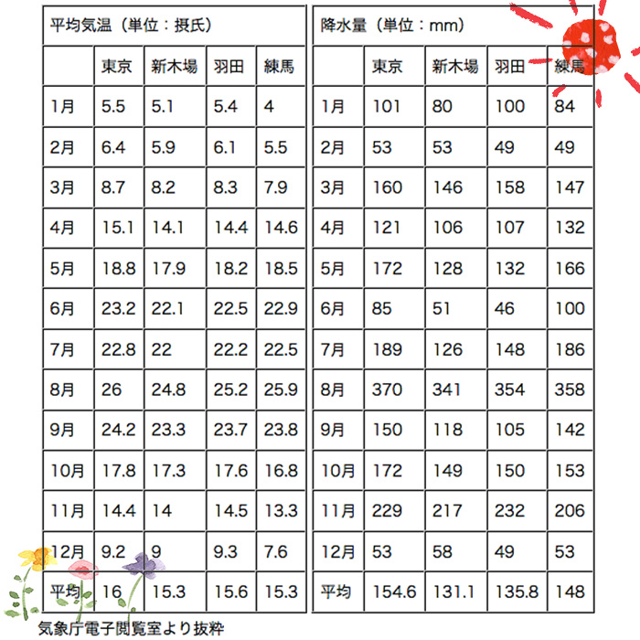
夏天來臨！，夏季的天氣就是熱，如果6月要出國去東京旅遊，就要注意一下了！ 梅雨季從這個月開始，最好隨身攜帶晴陽傘，不僅可遮擋陽光，也可以應付突然下雨。建議穿短袖輕薄服裝，夏季的飄逸長裙仍舊可以持續出場，不僅可防曬，又通風涼快。因為尚有些許溫差，男女都可攜帶長袖襯衫充當外套，或是輕薄短外套保暖。

Slide 10
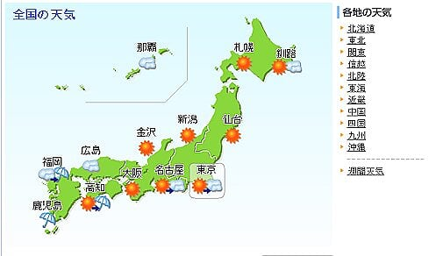
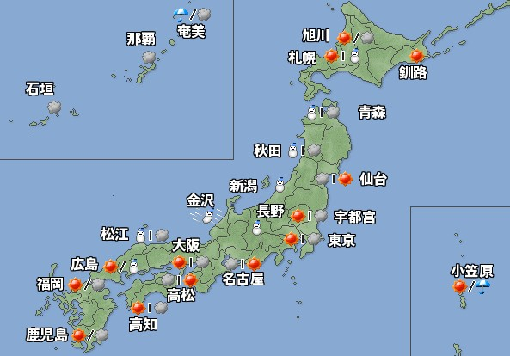
東京 6月：
最高氣溫25.2
最低氣溫18.9
降水量164.9

Slide 11
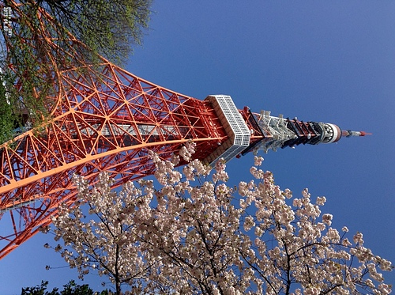
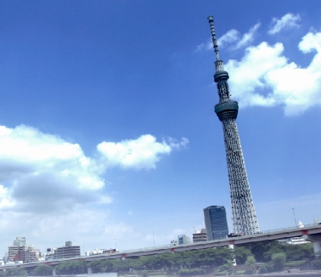
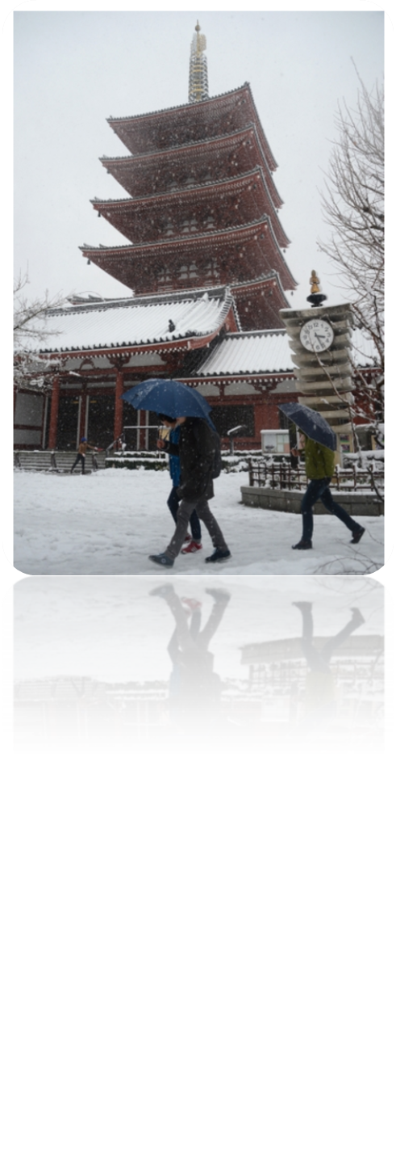
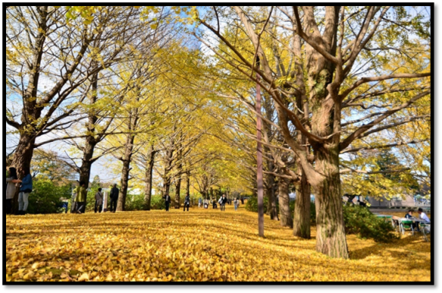
風和日麗 東京晴空塔
東京鐵塔 幸福相遇
東京的秋天 銀杏林道
冬天的東京淺草寺

Slide 13
印度---德里天氣 303-3

Slide 14
印度---德里天氣 303-3

Slide 15
韓國---首爾天氣 303-10

Slide 18
加拿大---溫哥華天氣303-7

Slide 19
加拿大---溫哥華天氣303-7

Slide 20
加拿大---溫哥華天氣303-7

Slide 22
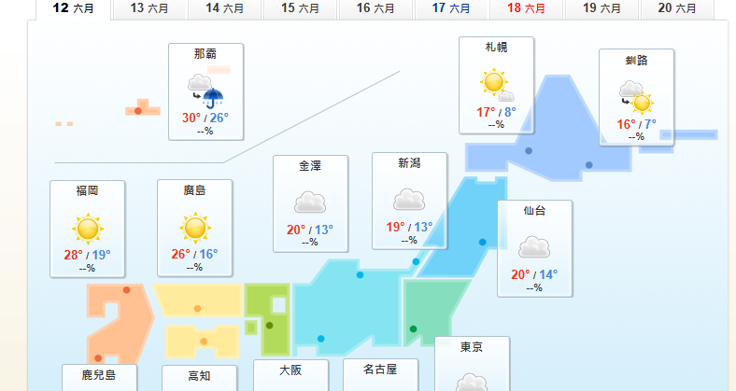
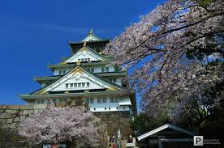
日本-大阪氣象303-6
組員：姚寶媗、吳沼儀、鐘恩喬、盧佳鍹

Slide 23
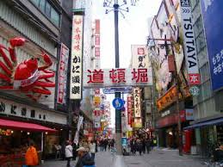
氣候
大阪市屬於瀨戶內海式氣候，全年氣候溫暖。夏季大阪市非常炎熱，是日本最熱的地區之一。8月份大阪的平均氣溫高達28.8度，是日本所有都道府縣廳所在地中最熱的城市，甚至超過位於南國的那霸市。並且由於熱島效應的影響，夏季大阪市區在晚間氣溫也較少下降，近年大阪市的全年平均熱帶夜更多次超過40日。冬季大阪的氣候亦相對溫暖，但在強冷鋒來襲時氣溫會低於零度。冬天的大阪由於氣候乾燥而較少降雪，即使降雪也很少積雪。

Slide 25
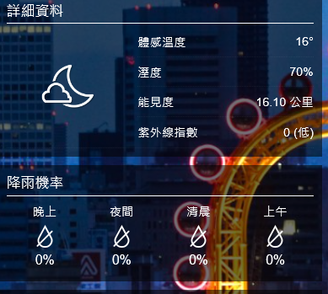
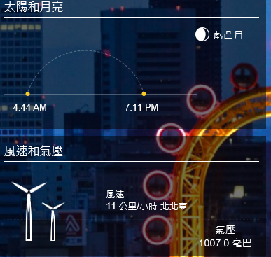

Slide 26
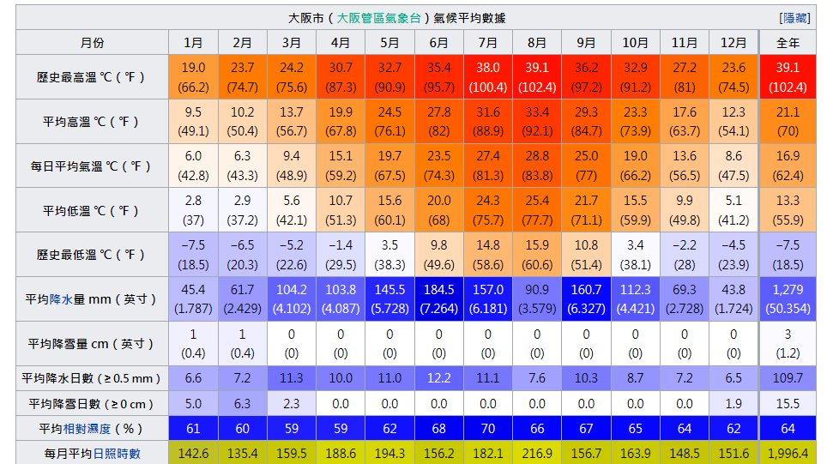

Slide 28
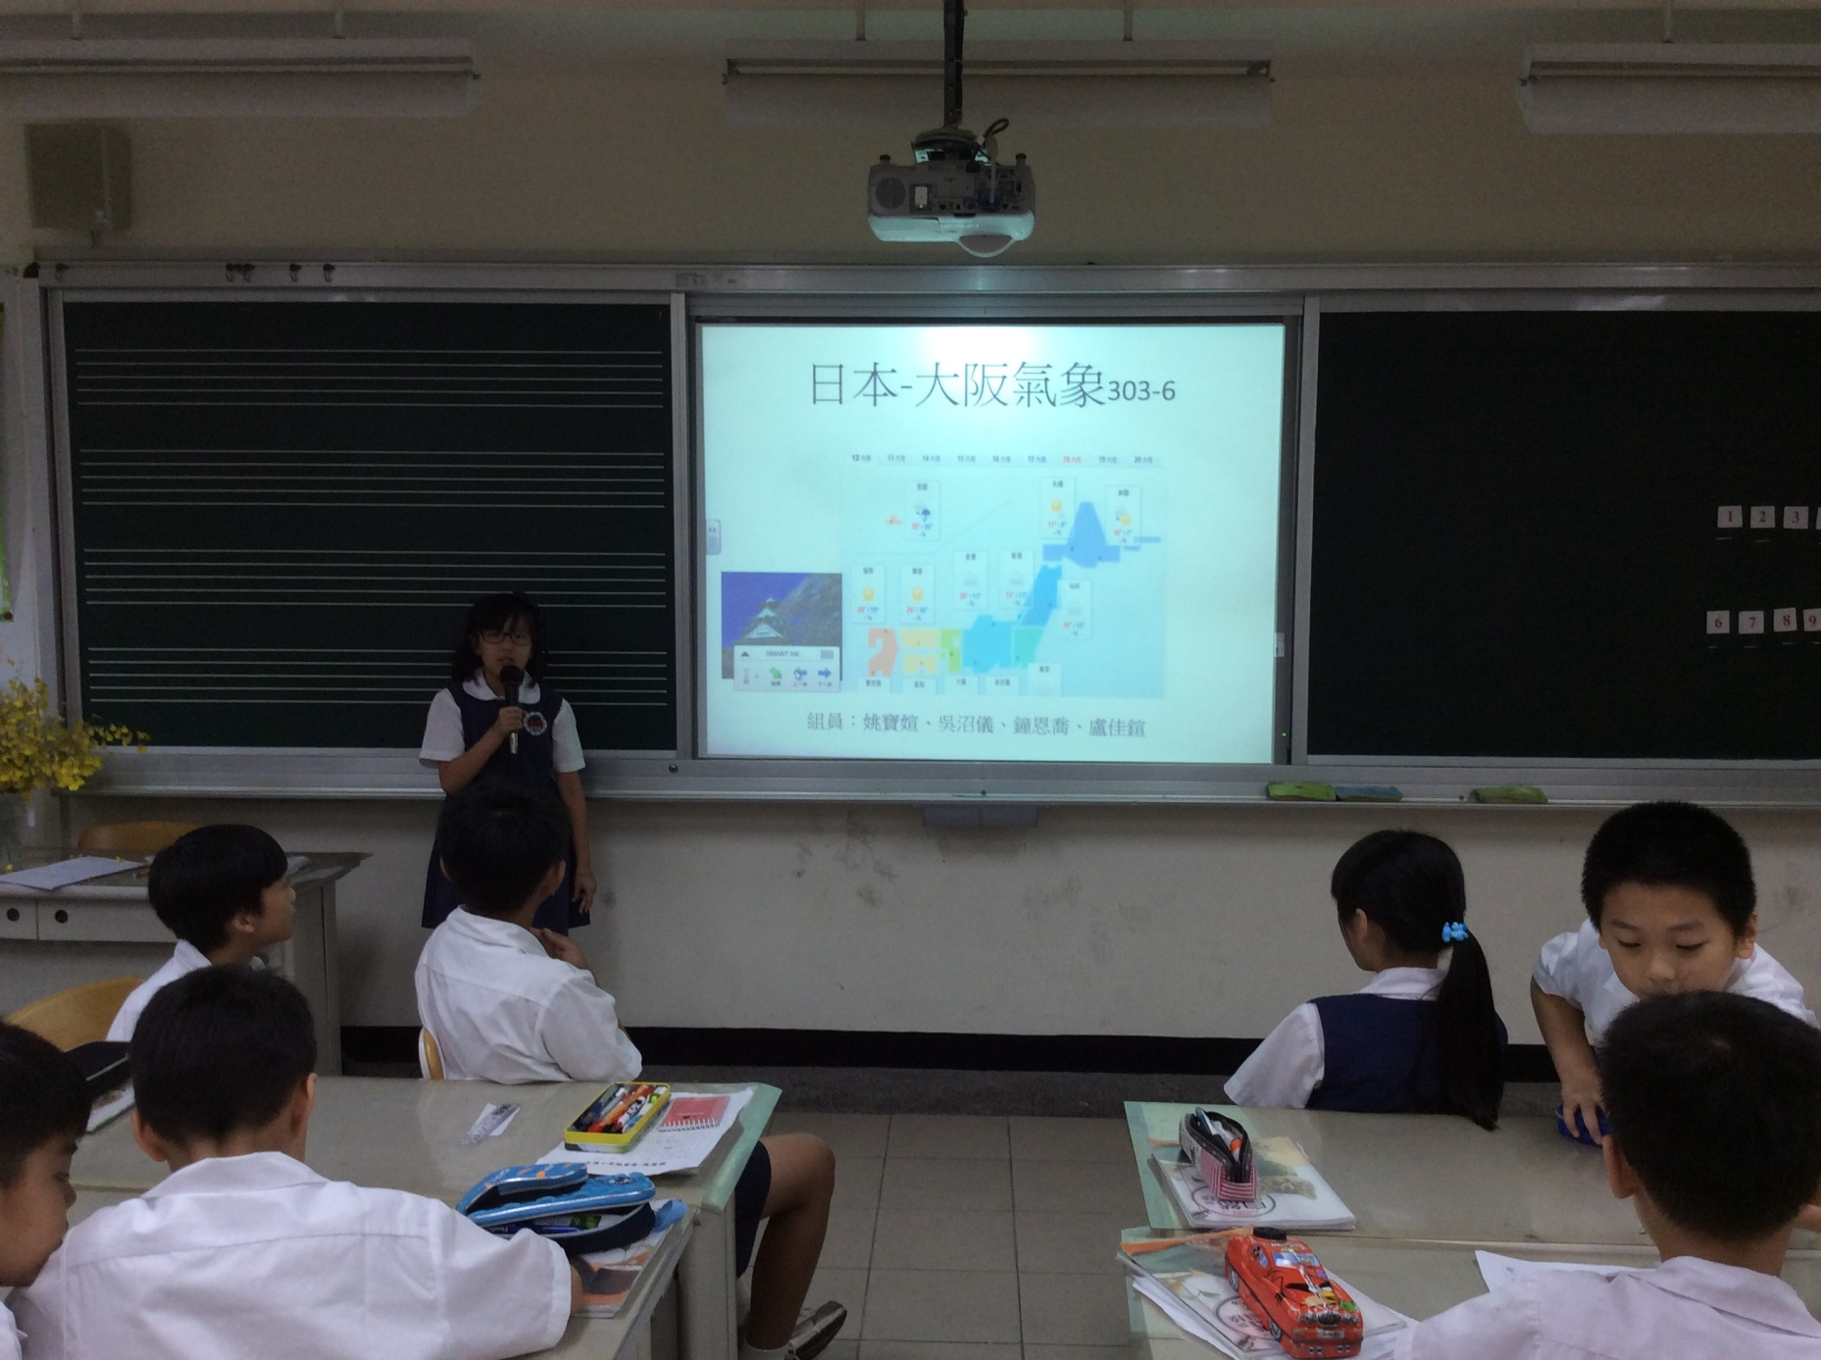

Slide 29
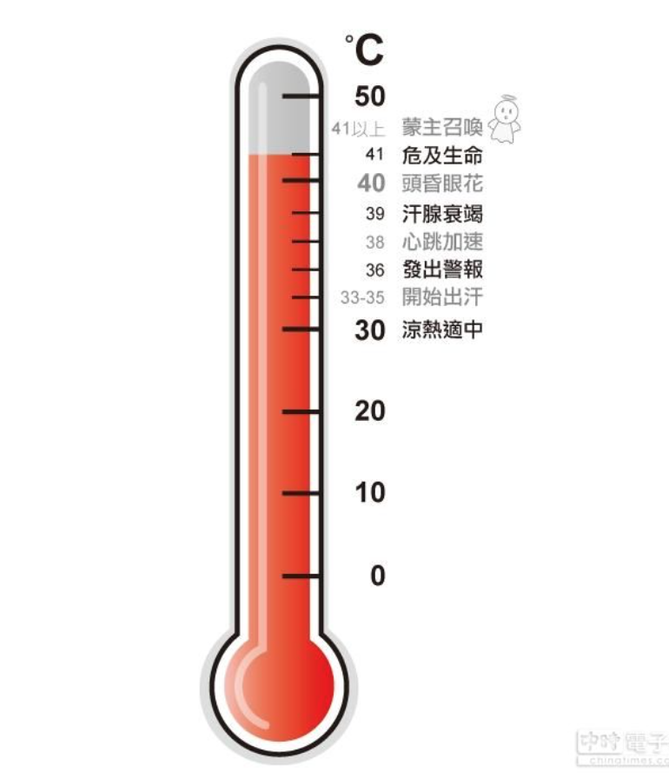
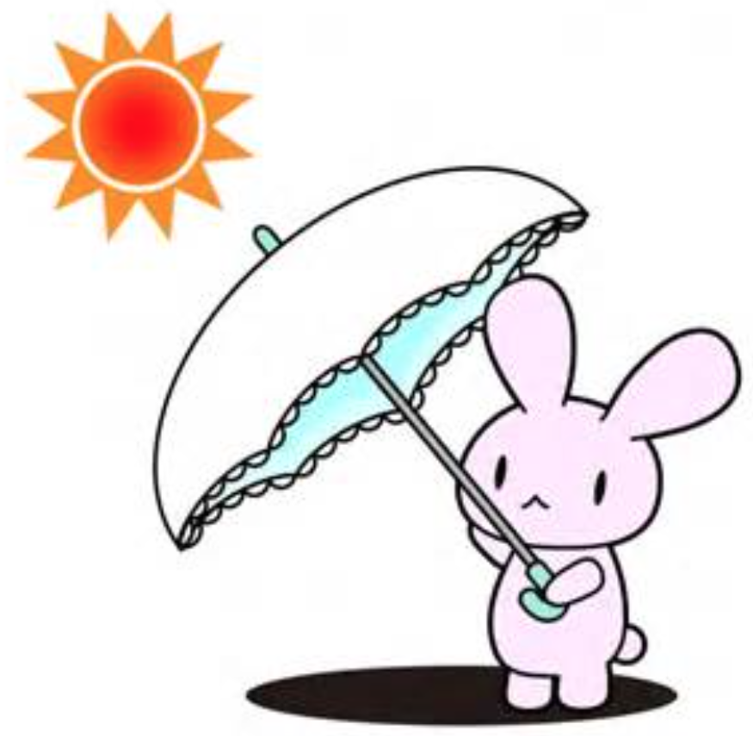
新北市5月17日天氣報告
303-8
氣溫指數：22℃~27℃
風向指數：東風 5-6級
天氣指數: 陰轉小雨
紫外線指數： 輻射弱，塗擦SPF8-12防曬護膚品

Slide 31
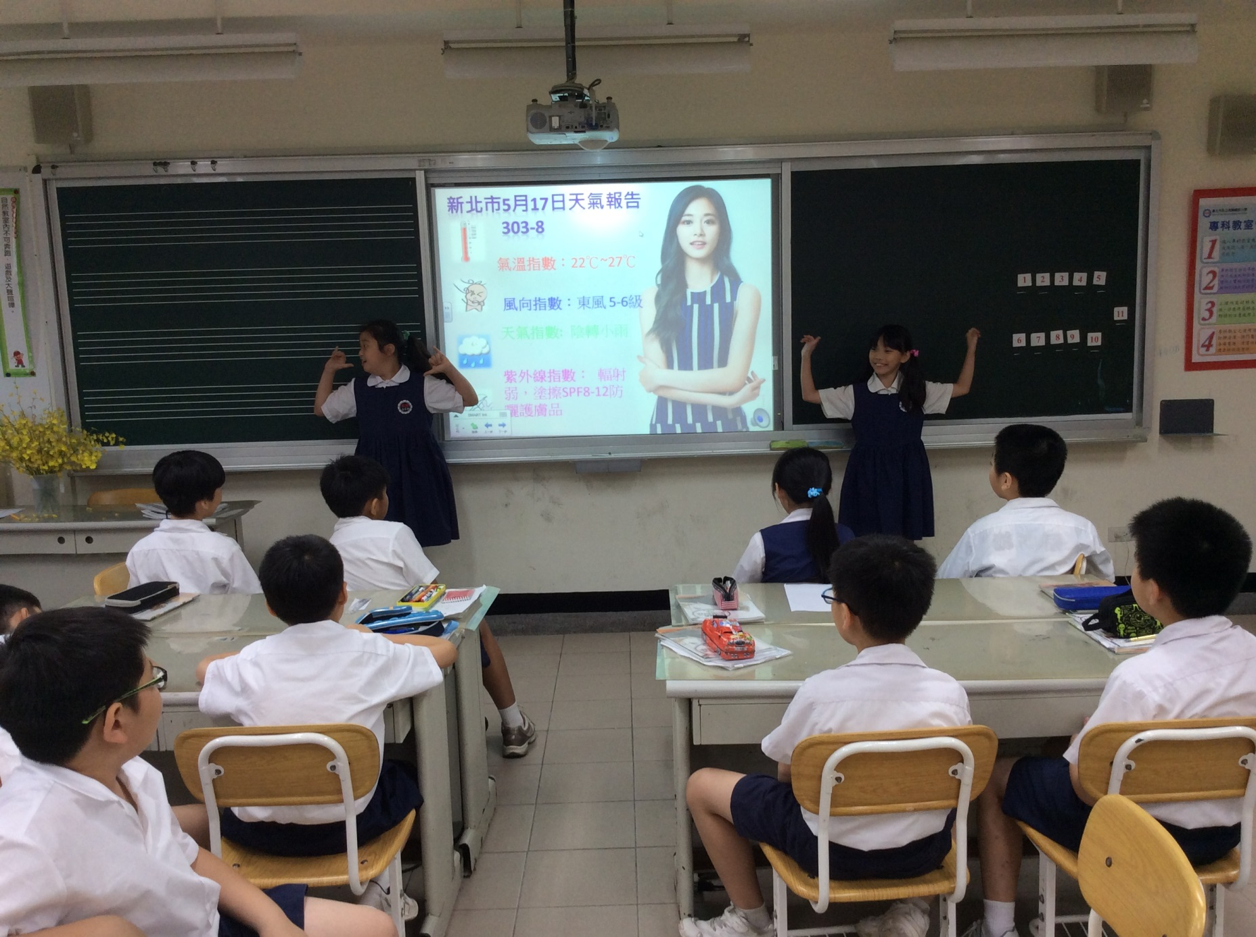

Slide 33
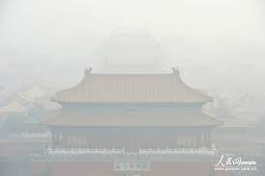
中國～北京天氣303-5

Slide 36
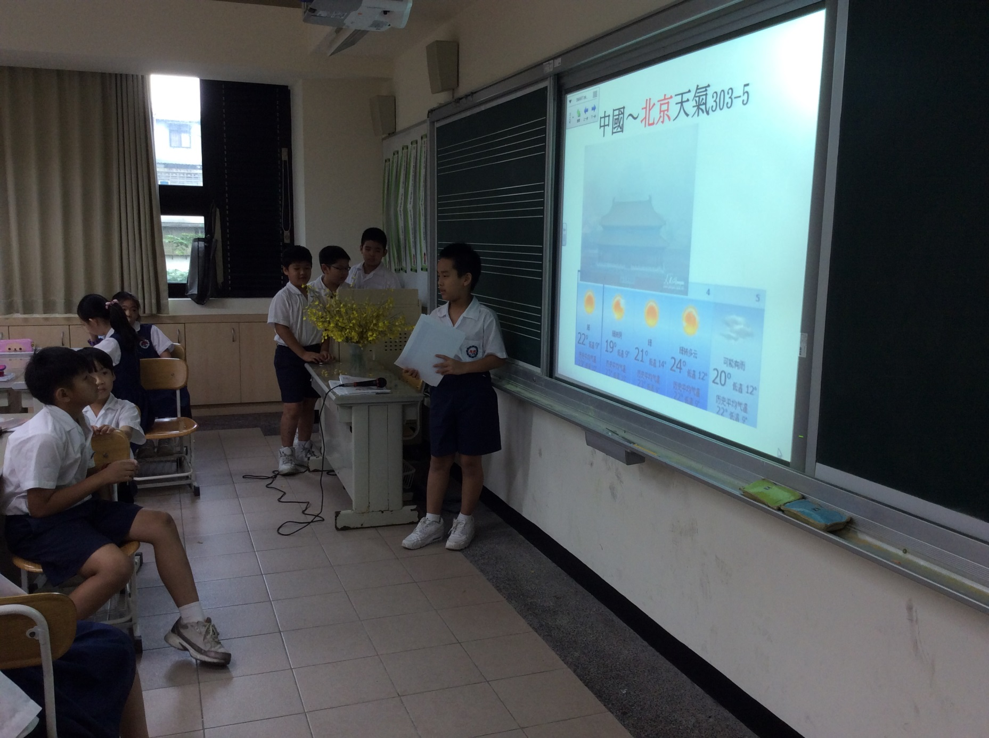

Slide 37
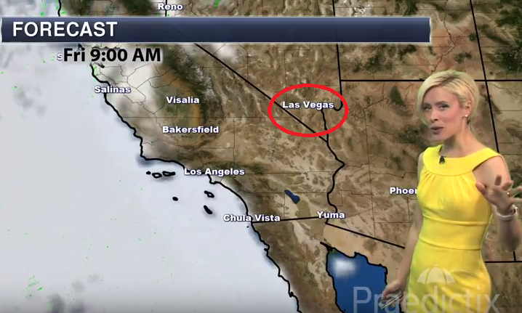
303-11 美國加州 洛杉磯 天氣報告

Slide 38
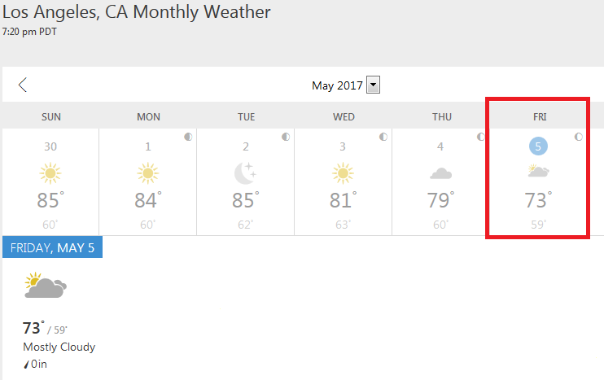
洛杉磯, 美國加州
最高溫攝氏22.78度
最低溫攝氏15度
紫外線指數: 7.8
轉換公式： 華氏 = 攝氏*(9/5)+32 攝氏 = (華氏-32)*5/9

Slide 39
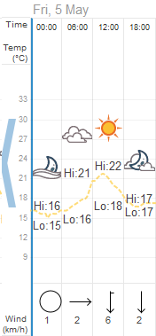
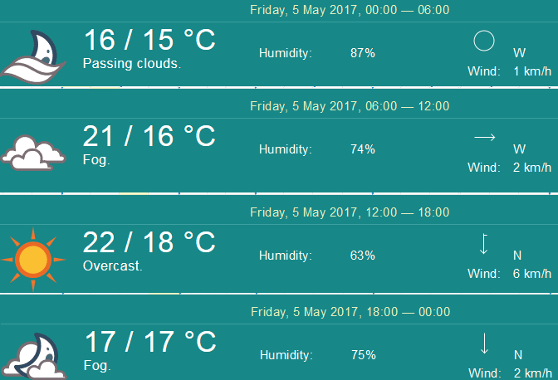
濕度
濕度
濕度
濕度

Slide 40
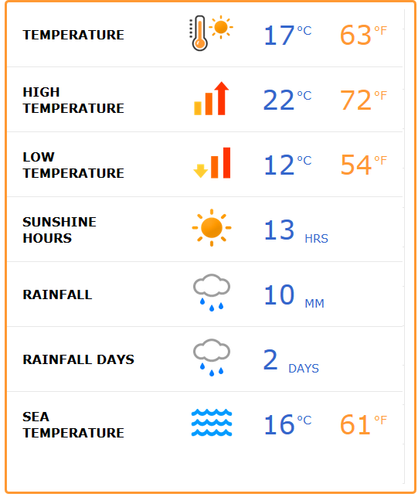
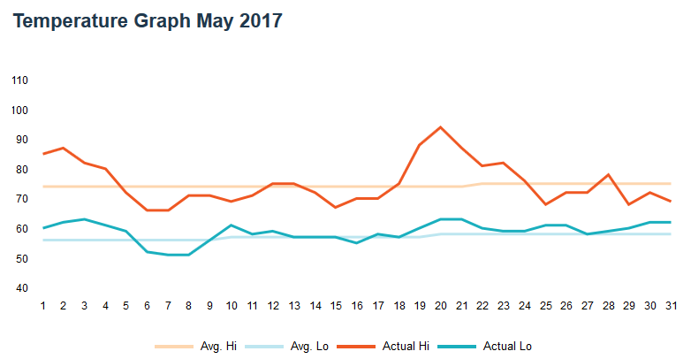
五月平均氣象資料

Slide 41
Thank You

Slide 42
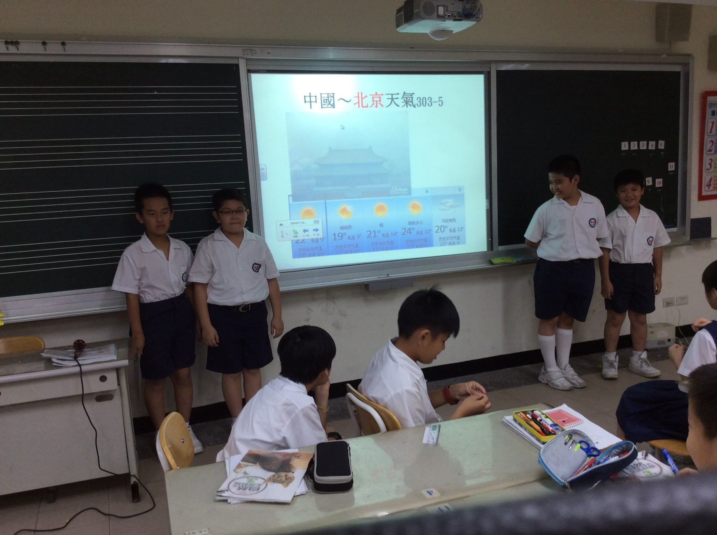

Slide 43
